Slide 1
ПОВЫШЕНИЕ КАЧЕСТВА РАДИОЛОКАЦИОННХ ИЗОБРАЖЕНИЙ ЗА СЧЁТ ФИЛЬТРАЦИИ МУЛЬТИПЛИКАТИВНОГО ШУМА С ПОМОЩЬЮ МЕТОДОВ ГЛУБОКОГО ОБУЧЕНИЯ
Санкт-Петербургский политехнический университет Петра Великого
Институт электроники и телекоммуникаций
Выполнил: студент гр. 4931101/90102 Научный руководитель: ассистент ВШПФиКТ, к.т.н Научный руководитель: профессор ВШПФиКТ, д.т.н | Баташев В. В. Павлов В. А. Макаров С. Б.

Slide 2
Цель и задачи
Цель работы:
Разработка и применение алгоритмов фильтрации мультипликативного спекл-шума на основе методов глубокого обучения для повышения качества радиолокационных изображений.
Задачи:
Разработка архитектур нейронных сетей.
Обучение нейронных сетей на наборе данных.
Оценка качества полученных фильтров при помощи метрик.
Сравнение различных подходов.

Slide 3



Радиолокационные изображения
$$t_{1}, t_{2}, t_{3} \text{– различные моменты времени зондирования.}$$
Рис. 1. Дистанционное зондирование поверхности при помощи РСА
Рис. 2. Радиолокационное изображение

Slide 4


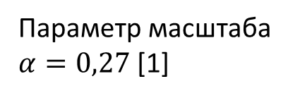
Спекл-шум
Параметр масштаба $α=0,27$ [1]
Рис. 4. Плотность распределение Рэлея
Рис. 3. Радиолокационное изображение
1. Тузова А.А., Павлов В.А., Белов А.А. Подавление мультипликативного шума на радиолокационных изображениях. Известия высших учебных заведений России. Радиоэлектроника. 2021;24(4):6-18. https://doi.org/10.32603/1993-8985-2021-24-4-6-18

Slide 5


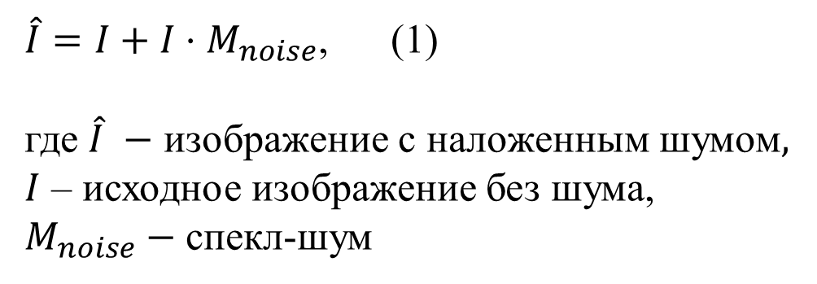
Создание набора данных для обучения
$\hat{I}=I+I⋅M_{noise}$, (1)
где $\hat{I} −$ изображение с наложенным шумом$,$
$I$ – исходное изображение без шума,
$M_{noise}−$спекл-шум
Рис. 5. Изображение до наложения шума (сверху) и после (снизу)

Slide 6


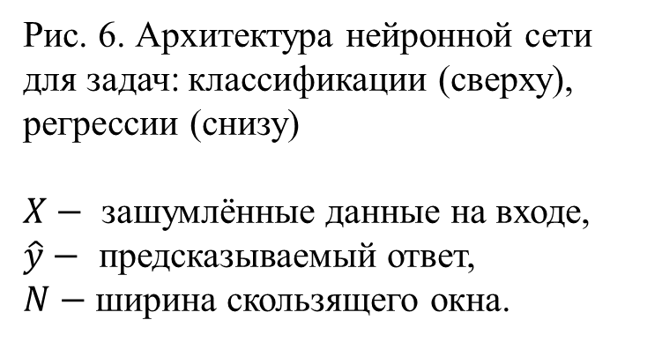
Архитектура нейронной сети
Рис. 6. Архитектура нейронной сети для задач: классификации (сверху), регрессии (снизу)
$X−$ зашумлённые данные на входе,
$\hat{y}−$ предсказываемый ответ,
$N−$ ширина скользящего окна.
Обучающая выборка: 400000 примеров

Slide 7
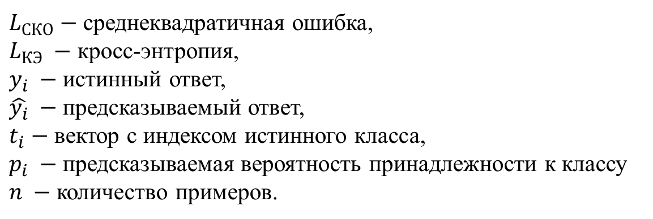
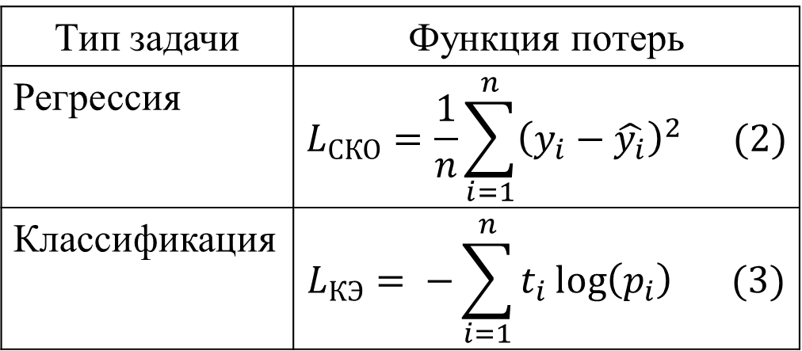
Обучение нейронной сети
Тип задачи | Функция потерь
Регрессия | $$L_{СКО}=\frac{1}{n}\sum_{i=1}^{n}{{\left(y_{i}−\hat{y_{i}}\right)}^{2} } (2)$$
Классификация | $$L_{КЭ}= −\sum_{i=1}^{n}{t_{i}\log\left(p_{i}\right) } (3)$$
Параметры модели:
Оптимизатор: Adam
Шаг обучения на первой эпохе: 0,1
Уменьшение шага обучения каждые 5 эпох: в 10 раз
Количество эпох: 20
Обучающая выборка: 400000 примеров
$L_{СКО}−$ среднеквадратичная ошибка,
$L_{КЭ} −$ кросс-энтропия,
$y_{i} −$ истинный ответ,
$\hat{y_{i}} −$ предсказываемый ответ,
$t_{i}−$ вектор с индексом истинного класса,
$p_{i} −$ предсказываемая вероятность принадлежности к классу
$n −$ количество примеров.

Slide 8
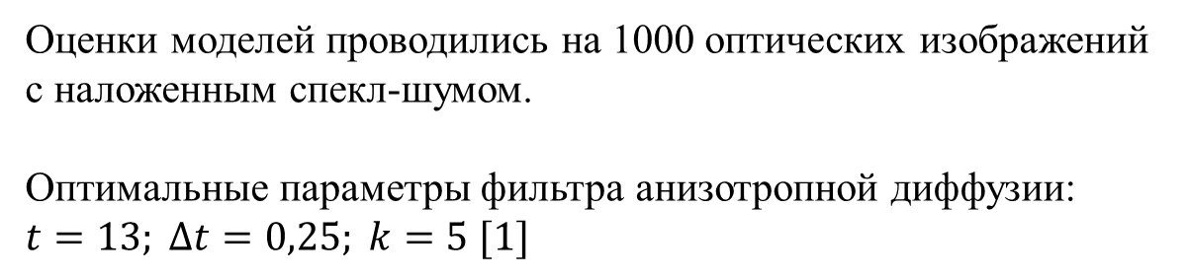
Результаты
Оценки моделей проводились на 1000 оптических изображений с наложенным спекл-шумом.
Оптимальные параметры фильтра анизотропной диффузии:
$t=13; Δt=0,25; k=5 [1]$
Тип фильтра | Размер окна N, пикселей | Количество скрытых слоёв | Использование нормализации на входе | SSIM | GMSD
ИНС Регрессия | 7×7 | 4 | Нет | 0,877 | 0,056
ИНС Регрессия | 7×7 | 4 | Да | 0,846 | 0,064
ИНС Классификация | 7×7 | 4 | Нет | 0,864 | 0,062
ИНС Классификация | 7×7 | 4 | Да | 0,863 | 0,065
Фильтр анизотропной диффузии | - | - | - | 0,825 | 0,078

Slide 9



Результаты
а)
б)
в)
Рис. 7. а – Радиолокационное изображение;
б – применение фильтра анизотропной диффузии;
в – применение нейросетевого фильтра: регрессия без нормализации

Slide 10
Выводы
Разработаны алгоритмы фильтрации мультипликативного спекл-шума на базе нейронных сетей.
Получены результаты сравнения нейросетевого подхода и классического
Проведена оценка работы фильтров при помощи метрик для сравнения структуры изображений: SSIM и GMSD.
Фильтр на базе искусственных нейронных сетей показывает более высокие значения метрик SSIM и GMSD на 0,05 и 0,022 соответственно, по сравнению с фильтром анизотропной диффузии.
Лучшие результаты достигаются применением нейронной сети с задачей регрессии без нормализации, составляют 0,877 для SSIM и 0,056 для GMSD.

Slide 11
Спасибо за внимание!

Slide 12


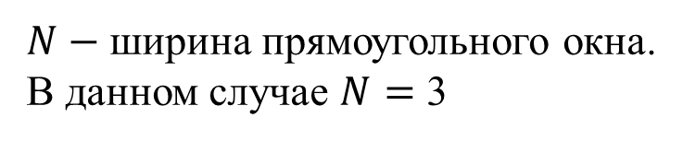
Создание набора данных для обучения
$N−$ ширина прямоугольного окна. В данном случае $N=$ 3
Рис. 8. «Скользящее окно» на зашумлённом изображении
Рис. 9. Преобразование матрицы в вектор-столбец X

Slide 13

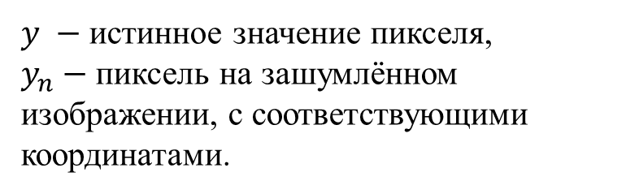
Создание набора данных для обучения
Изображение без шума
$y −$ истинное значение пикселя,
$y_{n}−$ пиксель на зашумлённом изображении, с соответствующими координатами.
Изображение с шумом
Рис. 10. Получение y из исходного изображения без шума

Slide 14


Результаты
Рис. 11. Срез на изображении
Рис. 12. Разность между интенсивностью пикселей на срезе оригинального изображения и рассматриваемого

Slide 15


Результаты
Рисунок 13. Разность между изображением без шума и зашумлённым после применения:
а – фильтра анизотропной диффузии;
б – нейросетевого фильтра с задачей регрессии без нормализации
а)
б)

Slide 16
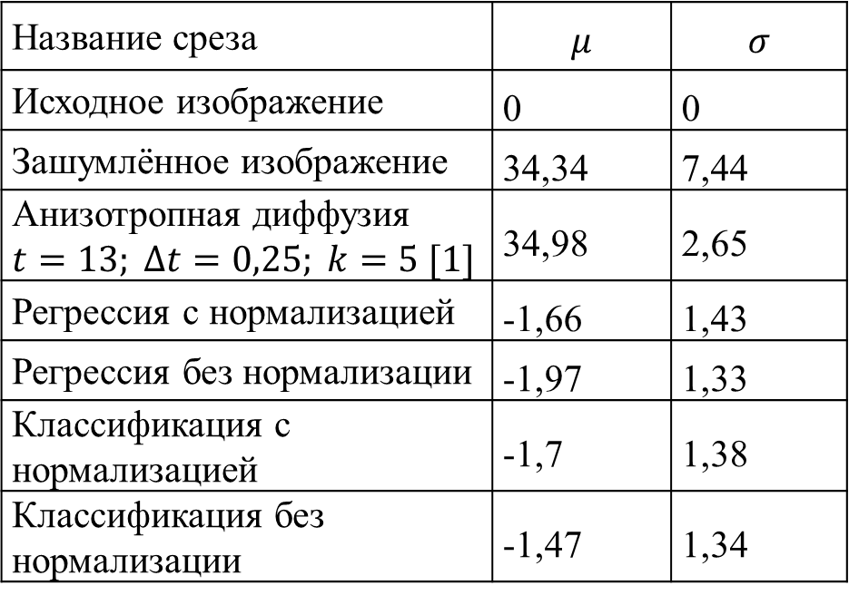
Результаты
Название среза | $$μ$$ | $$σ$$
Исходное изображение | 0 | 0
Зашумлённое изображение | 34,34 | 7,44
Анизотропная диффузия $t=13; Δt=0,25; k=5 [1]$ | 34,98 | 2,65
Регрессия с нормализацией | -1,66 | 1,43
Регрессия без нормализации | -1,97 | 1,33
Классификация с нормализацией | -1,7 | 1,38
Классификация без нормализации | -1,47 | 1,34

Slide 17
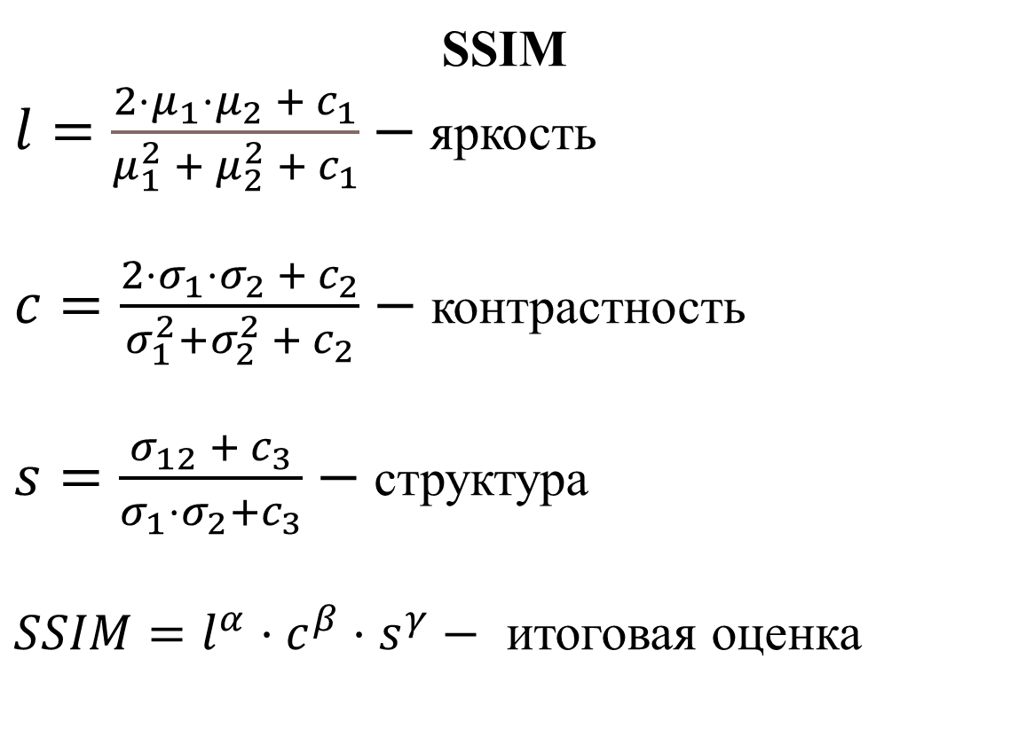
Метрики оценки качества
SSIM
$l=\frac{2⋅μ_{1}⋅μ_{2} + c_{1}}{μ_{1}^{2} + μ_{2}^{2} + c_{1}}−$ яркость
$c=\frac{2⋅σ_{1}⋅σ_{2} + c_{2}}{σ_{1}^{2}+σ_{2}^{2} + c_{2}}−$ контрастность
$s=\frac{σ_{12} + c_{3}}{σ_{1}⋅σ_{2}+c_{3}}−$ структура
$SSIM=l^{α}⋅c^{β}⋅s^{γ}−$ итоговая оценка

Slide 18
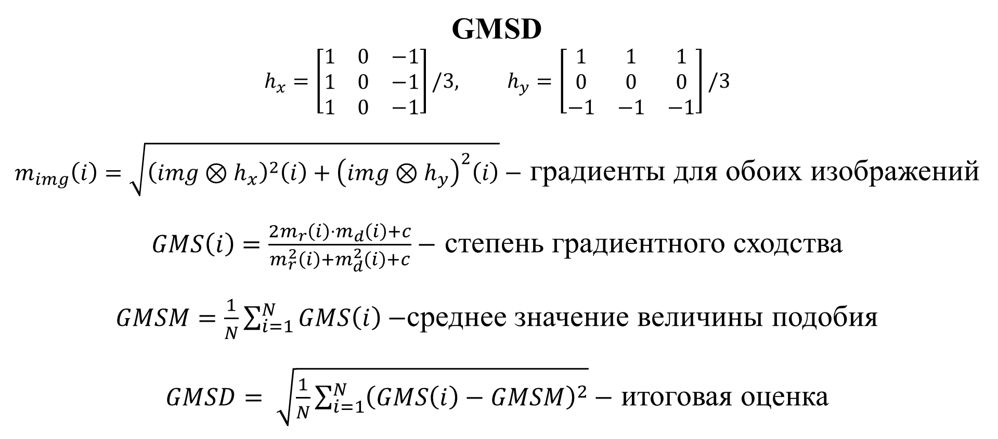
Метрики оценки качества
GMSD
$$h_{x}=\left[\begin{matrix}1 & 0 & −1 \\ 1 & 0 & −1 \\ 1 & 0 & −1\end{matrix}\right]/3, h_{y}=\left[\begin{matrix}1 & 1 & 1 \\ 0 & 0 & 0 \\ −1 & −1 & −1\end{matrix}\right]/3$$
$m_{img}\left(i\right)=\sqrt{{\left(img⊗h_{x}\right)}^{2}\left(i\right)+{\left(img⊗h_{y}\right)}^{2}\left(i\right)}−$ градиенты для обоих изображений
$GMS\left(i\right)=\frac{2m_{r}\left(i\right)⋅m_{d}\left(i\right)+c}{m_{r}^{2}\left(i\right)+m_{d}^{2}\left(i\right)+c}−$ степень градиентного сходства
$GMSM=\frac{1}{N}\sum_{i=1}^{N}{GMS\left(i\right)}−$среднее значение величины подобия
$GMSD= \sqrt{\frac{1}{N}\sum_{i=1}^{N}{{\left(GMS\left(i\right)−GMSM\right)}^{2}}}−$ итоговая оценка

